Slide 1
Archiver
Подготовил:Цветков Игорь

Slide 2
уникальности нет
Но зато при разработке проекта были получены знания об устройстве архиватора и т.п.

Slide 3
Стек
Язык:Python
Gui:ctk

Slide 4
бд нема это же распаковщик

Slide 5
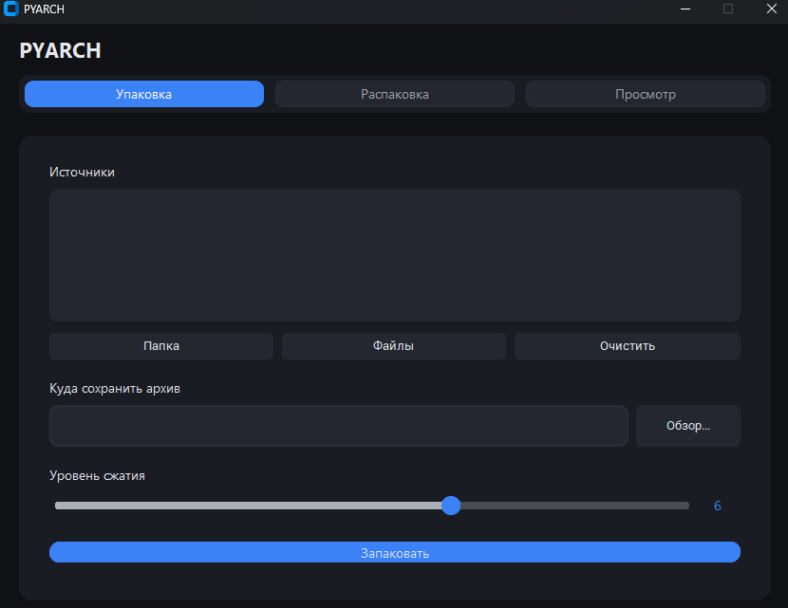

Slide 6
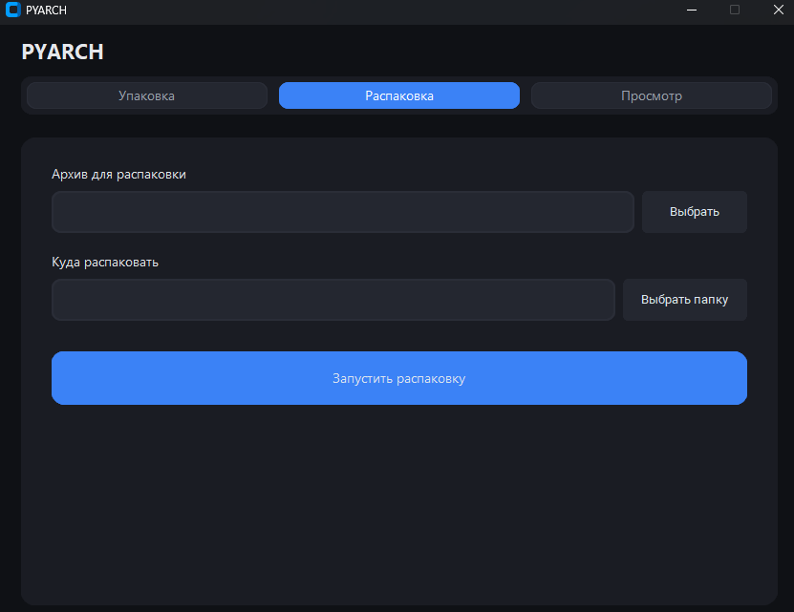

Slide 7

Ссылка на репозиторий: https://github.com/Xaika1/archiver
Спасибо за внимание

